Slide 1
Kuvataide monilukutaito & digitaalinen piirtäminen ja animaatio
ANTTI LOKKA 2023

Slide 2
OPETUSSUUNNITELMA ja MONILUKUTAITO LK 3-6 Antti Lokka
- T3 innostaa oppilasta ilmaisemaan havaintojaan ja ajatuksiaan kuvallisesti ja muita tiedon tuottaminen tapoja käyttäen
T5 ohjata oppilasta tavoitteellisen kuvallisten taitojen kehittämiseen yksin ja yhteistyössä muiden kanssa
T7 ohjata oppilasta tarkastelemaan kuvia eri lähtökohdista ja eri yhteyksissä sekä pohtimaan todellisuuden ja fiktion suhdetta.
Notes:
2

Slide 3
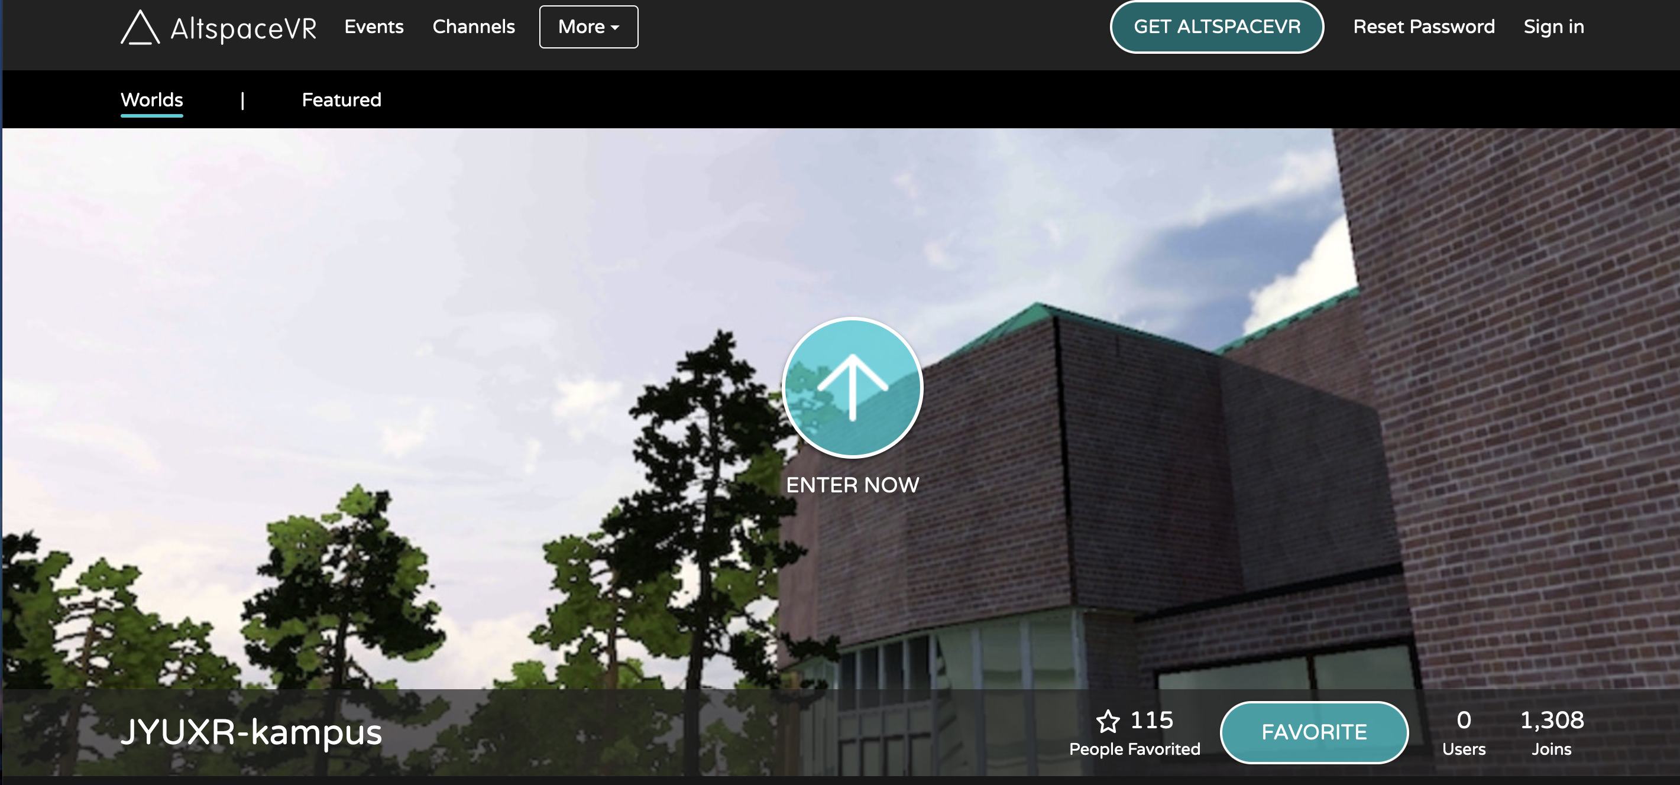
MEDIAKASVATUS ja VISUAALINEN KULTTUURI
multimodaalisuus = eri ilmaisukanavien samanaikaisuus
monilukutaito osana kuvanlukutaitoa
median käyttö “ruutuaika”
medialaitteet – lastenhuone
mediakulttuurit
virtuaalimaailmat
identiteetin rakentuminen
lähde: Janne Seppänen: Visuaalinen Kulttuuri 2005, Juha Herkman Kriittinen mediakasvatus 2007. Päivi Setälä; Lapsi kuvan takana 2012.

Slide 4
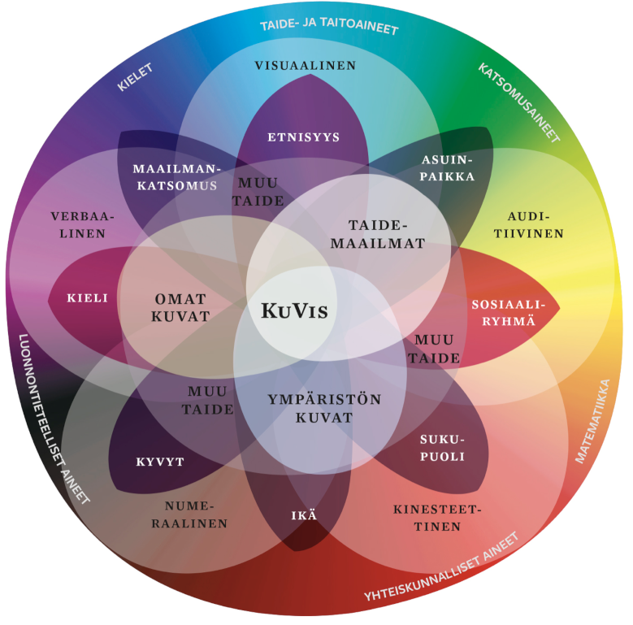
MULTIMODAALISUUS
KUVATAITEESSA – laajasta tekstikäsityksestä kulttuuriseen moninaisuuten
Visuaalisiin ja auditiivisiin viesteihin perustuva
”digilukutaito” on osa monilukutaitoa.
Laaja taidekäsitys, multimodaalisuus ja
Kulttuurinen moninaisuus tulisi huomioida myös
digitaalisen materiaalin tuottamisessa ja analysoinnissa
Lähde; Marjo Räsänen - Median taideperustainen lukutaito 2017

Slide 5
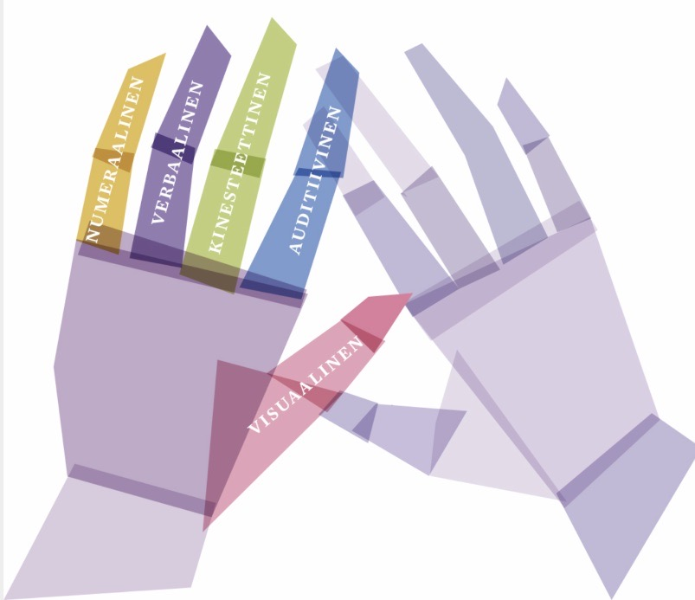
TULKINTA JA TUOTTAMINEN
MEDIALUENNASSA 2020 Antti Lokka
Todellisuuden ilmiöiden käsittäminen
Vaatii molempia käsiä: abstrakti ja
Toiminnallinen tieto lomittuvat toisiinsa.
Medialuennassa eri tieteenalojen
Tulkintamallit yhdistyvät taiteisiin perustuviin
Menetelmiin. Ilmaisukeinojen hallintaa ja genrejen=
Lajityyppien tuntemusta on hyvä opiskella.
Lähde: Antero Salminen, Pääjalkainen 2005, Helena
Sederholm, Conversations on Finnish Art Education 2017,
Marjo Räsänen, Median taideperustainen lukutaito 2017

Slide 6
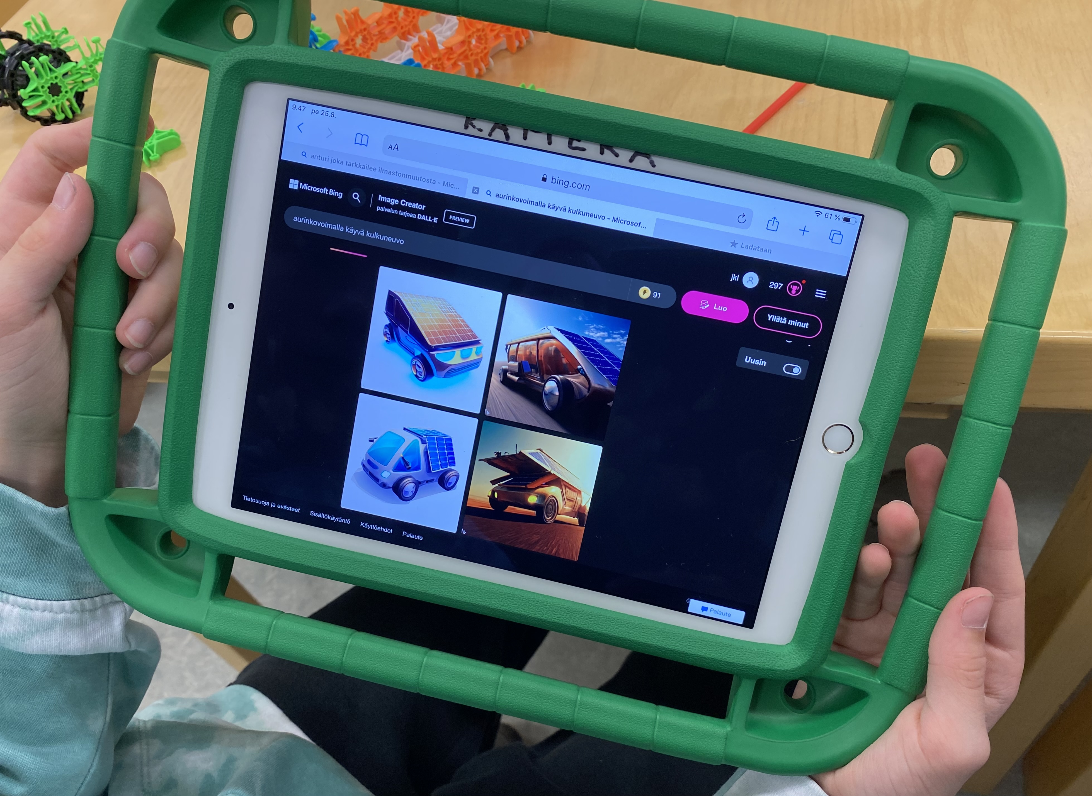
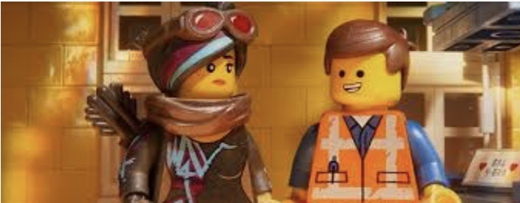
REPRESENTAATIO= esittämisen tapa
STEREOTYPIOIDEN PURKAMINEN
miten mediat tuottavat todellisuutta
millaisin välinein
kenen näkökulmasta
todellisuuden peili
jatkuva toimitus
kuva ja sana
multimodaalisuus
Lähde: Sintonen; SUSITUNTI-kohti digitaalisia lukutaitoja 2012
Janne Seppänen; Visuaalinen kulttuuri 2005

Slide 7
KIITOS OSALLISTUJILLE!
ANTTI LOKKA 2023

